Slide 1
Continuité Numérique : un enjeu d’efficacité pour l’industrie supporté par les standards
Standard STEP AP 242 – ISO 10303 : modèles CAO 3D avec tolérancement gérés en configuration
Une aide au déploiement de STEP AP 242 :
les recommandations d’utilisation
Le 26 mars 2014,
Centre de conférence Paris Trocadéro
Pierre DUCHIER
CIMPA Subcontractor for EZMBB - AIRBUS Operations SAS

Slide 2
Sommaire
Forums d’implémentation:
  Motivations
  Bénéfices
CAX Implementor Forum
PDM Implementor Forum
Conclusions

Slide 3










Motivations des Forums d’ Implémentation
Les normes STEP définissent des modèles de données pour l’interopérabilité
des informations produit, mais ne contraignent pas entièrement leur implémentation.
SANS les forums d’implémentation, pour des besoins similaires, les éditeurs de logiciels peuvent dans certains cas aboutir à des interfaces STEP légèrement différentes.
  Une interopérabilité partielle,
  Des coûts supplémentaires,
  Une durée d’implémentation plus importante.
Besoin A
→ interprétation A
Norme
Besoin A’
→ interprétation B
interprétation D
interprétation F
Besoin C
→ interprétation C
interprétation E
industrie
Applications
Editeur logiciel
industrie
application
industrie
application
Editeur logiciel
Supplier
application
Supplier
Supplier
application
Editeur logiciel
Supplier
Supplier
Notes:
Les normes STEP définissent des modèles données mais ne contraignent pas entièrement leur implémentation.
Ces souplesses sont nécessaires pour pourvoir s’adapter à des cas d’utilisations différents
Sans les forums d’implémentation, pour des besoins quasi similaire, l’implémentation des normes STEP par des éditeurs pourrait être légèrement différente. Ces différences impliqueraient
Une interopérabilité partielle
Des couts supplémentaires
Une durée plus importante d’implementation

Slide 4






Bénéfices des Forums d’ Implémentation
Les forums d’implémentation garantissent l’interopérabilité des implémentations
des interfaces STEP en partageant :
des recommandations d’utilisation,
en industrialisant les processus de tests et de validation.
Norme
Forum
d’implementation
interprétation
Besoin
Recommandation
Cas test
industrie
industrie
application
Editeur logiciel
application
industrie
Supplier
application
Editeur logiciel
Supplier
application
Supplier
Supplier
Supplier
application
Editeur logiciel

Slide 5







  CAX Implementor Forum
  Présentation générale et organisation
Composé d’éditeurs de logiciels CAO et d’integrateurs
  La liste : www.cax-if.org/vendor.html
Piloté par ProSTEP iViP et PDES INC
Centré sur le domaine de la conception notamment mécanique
STEP 203, STEP AP214 et STEP AP242
4 réunions physiques par an + téléconférences mensuelles
Rédaction de recommandations d’utilisation
2 campagnes de test par an («Test Rounds »)
+

Slide 6
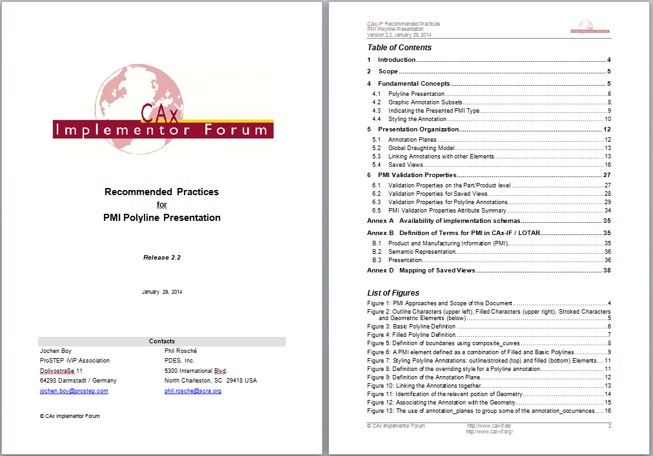

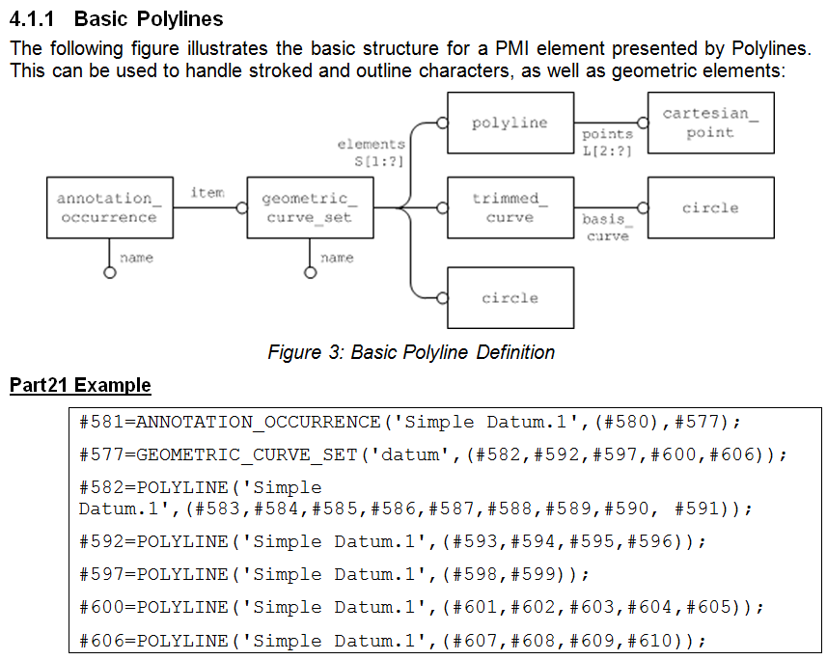

  CAX Implementor Forum
  Les recommandations d’utilisation
Les recommandations du CAX IF sont des documents permettant de faciliter
la compréhension de la norme et de garantir une implémentation non ambiguë
Un nombre conséquent de documents ont été définis pour les protocoles d’application STEP AP203 et AP214, précédant l’AP242. Par exemple:
  Les propriétés de validation géométrique
  Les références d’assemblages externes
  La présentation graphique des annotations
  (incluant les tolérancements dimensionnel et géométrique)
Principe fondamental pour l’archivage long terme des données aéronautiques

Slide 7
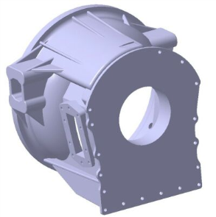
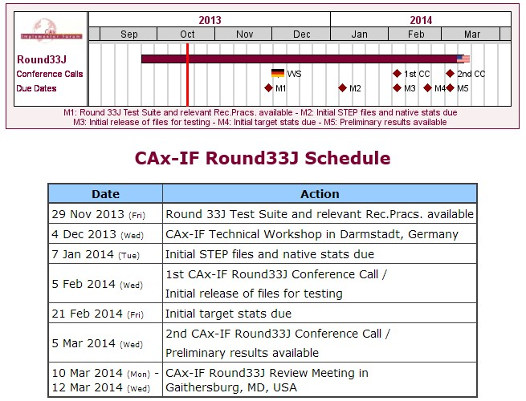
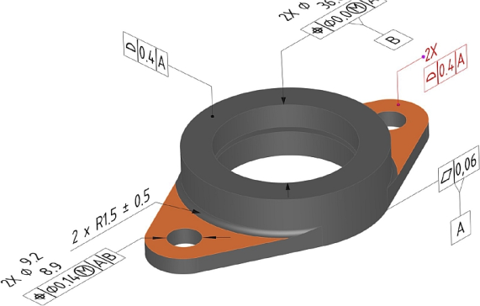
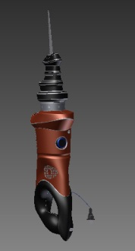

CAX Implementor Forum
Campagnes de test et cas tests
33 campagnes de test depuis 1999
Cas tests
Analyse des résultats sont rassemblés dans un outil interne au groupe ➔ statistique & matrice de compatibilité entre outils

Slide 8
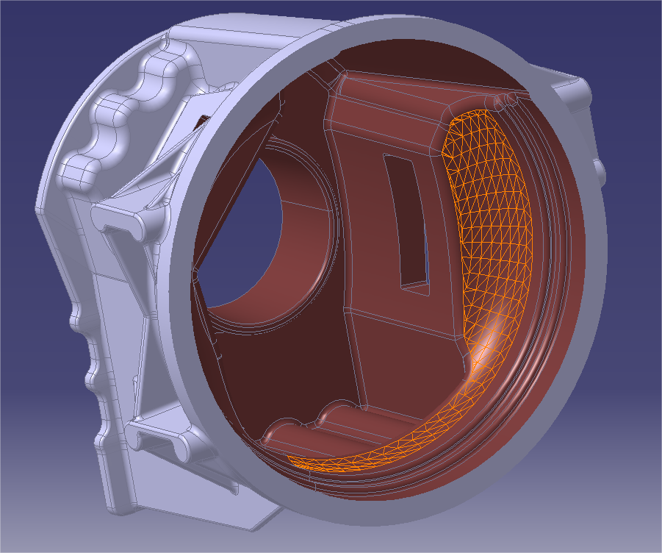
CAX Implementor Forum
AP 242
Des recommandations d’utilisations pour l’AP242 sont en cours de rédaction tel que:
  géométrie «tessellée» (modèle simplifié basé
  sur des triangles),
  la sémantique des tolérancements dimensionnels
  et tolérancements géométriques.
Des campagnes de test sur l’AP242 CD et DIS (phase intermédiaire de normalisation) se déroulent depuis 2 ans
La dernière campagne de test incluait les fonctionnalités AP242 suivantes:
  Model TP3: PMI Tessellated Presentation
  Model SP3: Semantic PMI Representation
  Model TS1: STEP 3D Tessellated Geometry

Slide 9
PLM Implementor Forum
Un premier PDM IF avait été créé entre 2001 et 2003
  Principal résultat: le document de référence
  «Usage Guide for the STEP PDM Schema»
Besoin de créer un « PLM implementor forum » pour définir des recommandations d’utilisation, en particulier pour l’AP242 XML (BO Model)
Prise en compte des spécificités (processus/méthodes et paramétrage) des systèmes PDM dans la mise en œuvre des échanges.

Slide 10
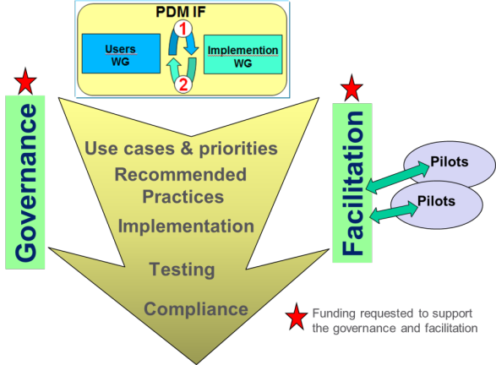
PDM Implementor Forum “white paper”
Organisation en 2 groupes:
    Groupe d’utilisateur
    en charge de définir:
    - les cas d’utilisation, et
    leur priorité d’implémentation,
    - les cas tests,
    Groupe d’implémentation
    en charge:
    - d’implémenter les cas d’utilisation d’interopérabilité
    - et de les tester.

Slide 11
« PDM Implementor Forum » white paper
Préparation d’un « white paper » définissant les objectifs et l’organisation d’un nouveau PDM Implementer Forum multi sectoriel,
Planning:
  Distribution du « white paper » début Mai 2014
  Réponse des sociétés et associations intéressées mi juin 2014
  Si confirmation de lancement démarrage en Q4 2014
1. EXECUTIVE SUMMARY
2. INTRODUCTION
3. CONTEXT OF THE START OF THE ACTIVITY
4. BASIC REQUIREMENTS OF INDUSTRY
5. BENEFITS OF AND BUSINESS DRIVERS FOR A JOINT INTERNATIONAL PDM IF
6. RISK MANAGEMENT OF A JOINT INTERNATIONAL PDM IF
7. USAGE SCENARIOS AND USE CASES COVERED BY THE PDM-IF
8. SCOPE AND WAY OF WORKING OF WORKING OF THE PDM-IF
9. COORDINATION WITH STANDARDIZATION PROJECTS
10. PROJECT PLAN
11. SUMMARY - NEXT ACTIONS

Slide 12
Importance de la participation des associations métiers au PLM IF
La gestion de données techniques:
  est transverse à l’entreprise et concerne tous les domaines / processus,
    PDM, TDM, ERP, …
  concerne l’entreprise étendue,
  concerne l’ensemble du cycle de vie du produit
    Conception, fabrication, support logistique / la maintenance du produit.
La disponibilité de solutions opérationnelles basées sur les standards impose le développement de recommandations d’utilisation
Les associations d’industriels doivent définir leurs besoins (cas d’utilisation), leurs priorités et les faire prendre en compte par le PLM IF

Slide 13
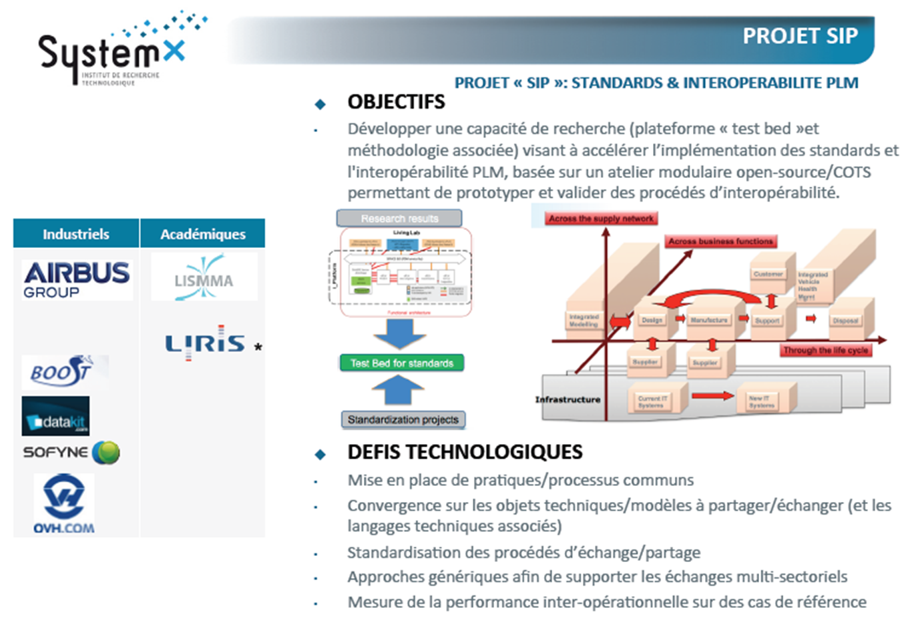

Slide 14
Conclusion
Les STEP « Implementor forum » contribuent à assurer
la continuité numérique PLM en permettant d’:
Agréer des besoins communs entre industriels,
Définir les priorités d’implémentation de la norme par les éditeurs logiciels,
Accélérer la compréhension de la norme,
Définir une utilisation commune de la norme,
Pré-qualifier les implémentations STEP dans les applications.
Une implication capitale pour tirer les bénéfices de l’investissement dans les standards !

Slide 15
Merci pour votre attention

Slide 16
Annexe

Slide 17
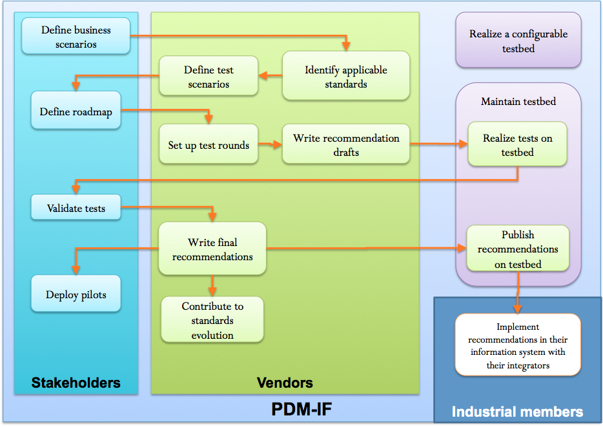
PDM Implementor Forum

